Slide 1
Estrategias de administración de recursos de radio en un sistema 3G
INTEGRANTES:
David Balseca Del Campo
Francisco Andrade Briones

Slide 2
Introducción
Con el crecimiento de las telecomunicaciones y la telefonía celular se han tenido que desarrollar métodos que garanticen la calidad de servicio de los usuarios.
Por este motivo es necesario administrar de manera eficiente los recursos de radio y así lograr un desempeño óptimo de la red.

Slide 3
OBJETIVOS
Conocer algunos problemas que afectan las redes UMTS.
Estrategias de administración de recursos de radio:
  Control de Congestión
  Control de Admisión
  Handover
  Control de potencia
Simular dos algoritmos de control de potencia y analizar los resultados obtenidos.

Slide 4


  PROBLEMAS QUE AFECTAN LAS COMUNICACIONES EN LAS REDES UMTS
Congestión en la Red
Los usuarios al tener algún tipo de actividad dentro de la red emiten un nivel de potencia para transmitir su señal, esta señal causa un nivel de interferencia en la red.

Slide 5
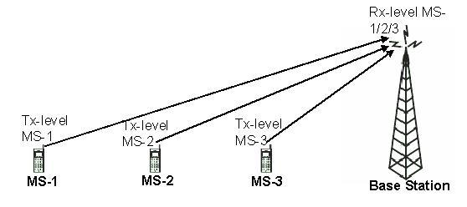
  PROBLEMAS QUE AFECTAN LAS COMUNICACIONES EN LAS REDES UMTS
Efecto Near-Far

Slide 6
  ESTRATEGIAS DE RRM
Control de Congestión
Control de Admisión
Handover
Control de Potencia

Slide 7
  CONTROL DE CONGESTION
Las situaciones de congestión en la interfaz de radio son causadas por interferencia excesiva.
La situación de sobrecarga es detectada midiendo el factor de carga.

Slide 8
CONTROL DE CONGESTION
Pasos de un algoritmo de Control de Congestión:
Detección: Medir carga de la red y comparar.
Solución: Tomar decisiones de acuerdo con el factor de carga medido.
Recuperación : Reestablecer capacidades iniciales.

Slide 9
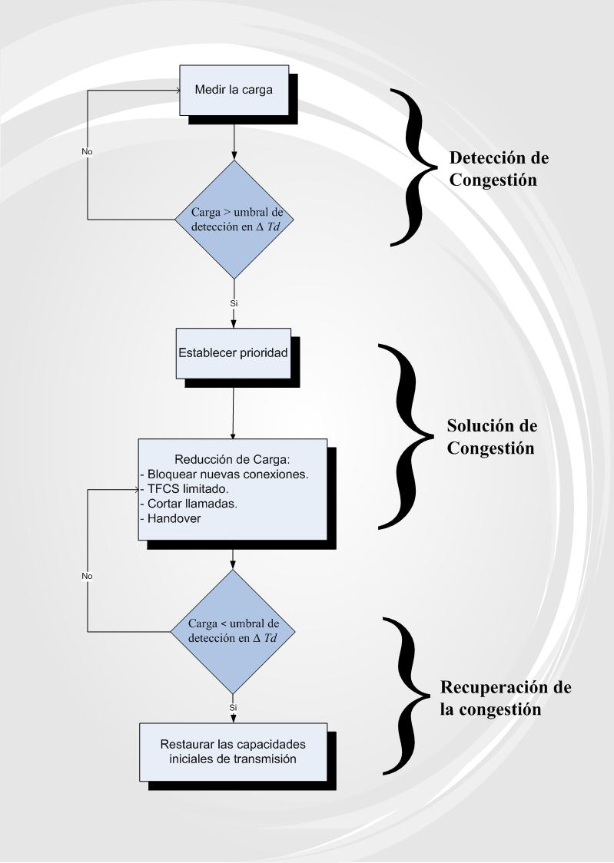

Slide 10
  CONTROL DE ADMISION
Decide la admisión o rechazo de peticiones para establecer o reconfigurar conexiones.
Usa los siguientes parámetros para tomar esa decisión:
  Probabilidad de admisión
  Probabilidad de enlaces caídos
  Block error rate

Slide 11
CONTROL DE ADMISION
El control de admisión se encarga de minimizar los siguientes escenarios:
  Malos o falsos rechazos: Rechaza una petición así se tengan los suficientes recursos.
  Malas o falsas admisiones: Acepta una petición cuando no se tiene la capacidad suficiente.

Slide 12
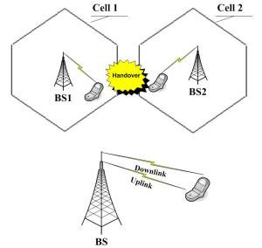
  HANDOVER
Es el proceso en el cual un usuario pasa de una celda a otra sin que se pierda la conexión existente.

Slide 13
HANDOVER
Un handover se realiza……
  Cuando un móvil en movimiento entra en una nueva celda.
  Para evitar el efecto near-far.
  Para librar de tráfico una celda cuando sea posible.

Slide 14
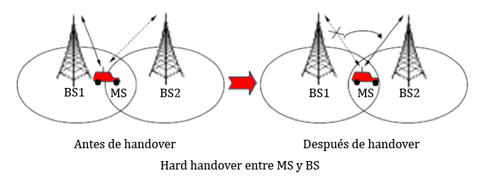
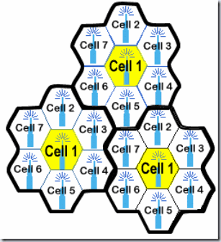
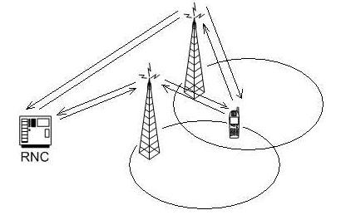
TIPOS DE HANDOVER

Slide 15
HANDOVER
Pasos de un algoritmo de handover:
  Medición: Reportes del equipo terminal.
  Decisión: Tipo de handover a utilizar.
  Ejecución: Procedimientos de señalización.

Slide 16
Control de Potencia
Control de potencia de lazo abierto:
BER SIR óptimo
Control de potencia de lazo cerrado:
SIR Potencia

Slide 17
Simulaciones
Algoritmos de Control de Potencia
  MSPC (Multiple Step Power Control)
  ASPC (Adaptive Step Power Control)

Slide 18
Procedimiento MSPC
Fijar constantes: Móviles, threshold, radio de la celda.
Generar vector aleatorio de distancias.
Calcular la potencia para cada móvil.
Obtener el SIR observado de cada móvil
Aumentar o disminuir la potencia dependiendo del SIR.

Slide 19
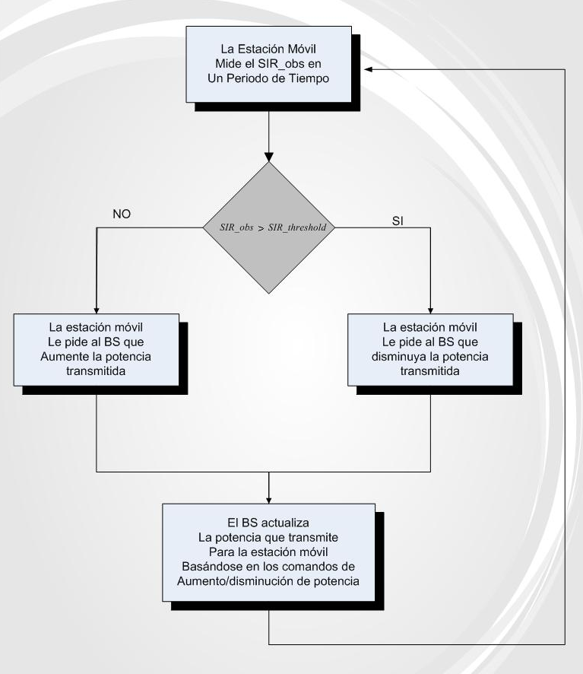
MSPC

Slide 20
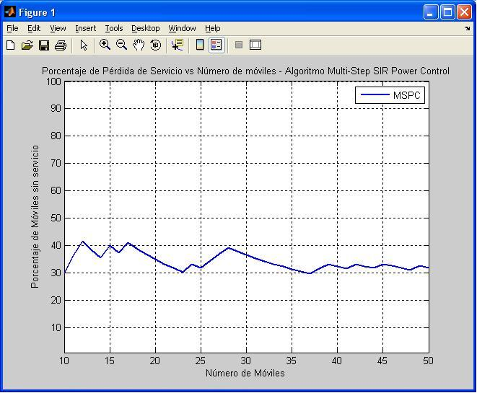
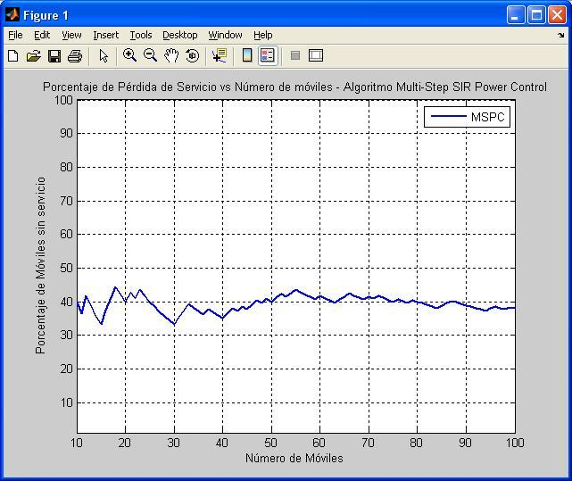
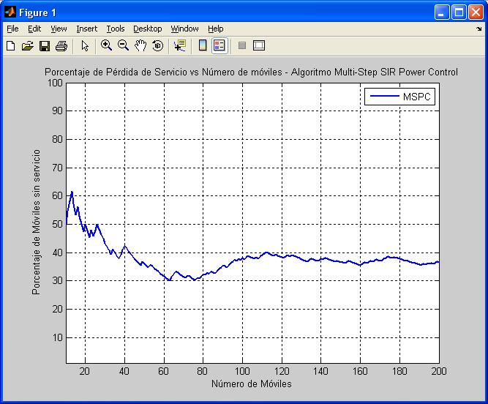

Slide 21
Procedimiento ASPC
Fijar constantes: Móviles, threshold, radio de la celda.
Generar vector aleatorio de distancias.
Calcular la potencia para cada móvil.
Obtener el SIR observado de cada móvil
Aumentar o disminuir la potencia dependiendo del SIR.
Tomar como referencia el SIR anterior para variar el factor en que aumenta o disminuye la potencia.

Slide 22
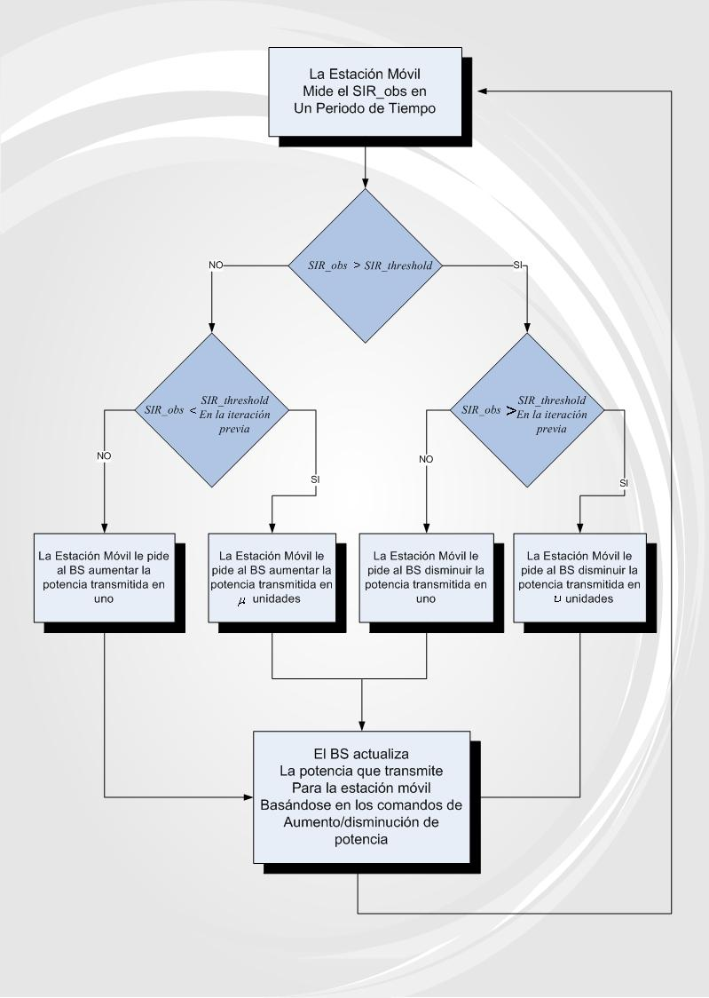
ASPC

Slide 23
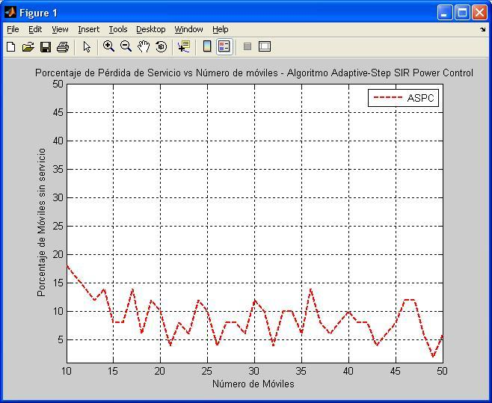
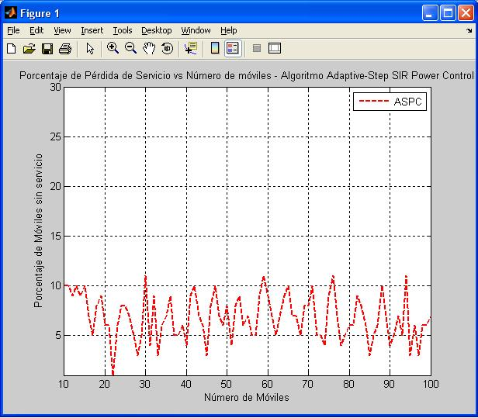
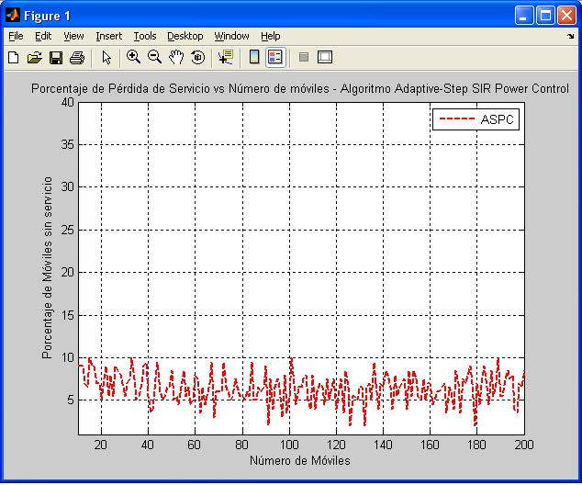

Slide 24
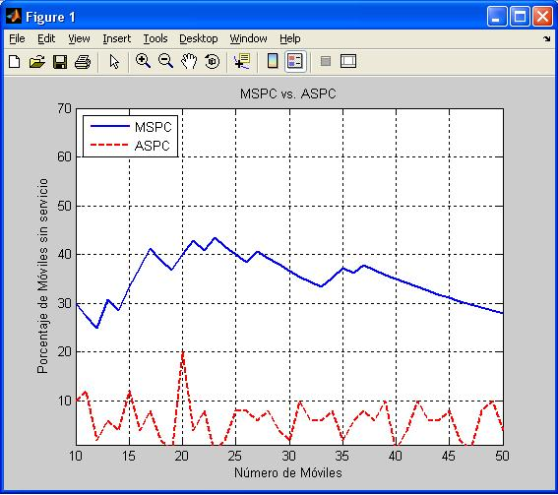
MSPC vs. ASPC 50 móviles

Slide 25
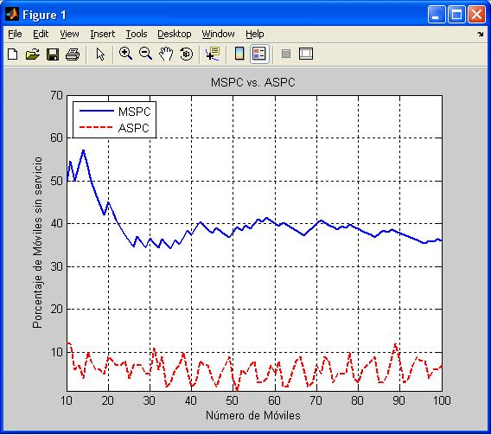
MSPC vs. ASPC 100 móviles

Slide 26
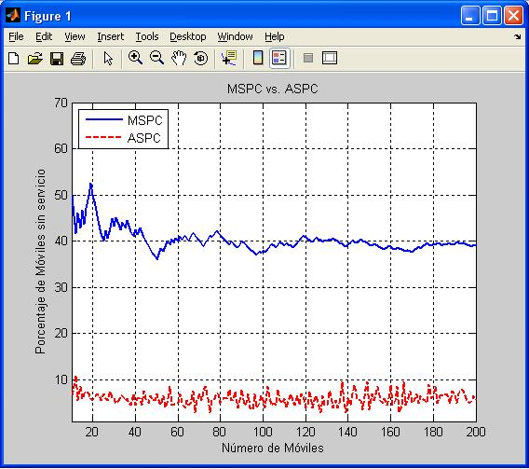
MSPC vs. ASPC 200 móviles

Slide 27
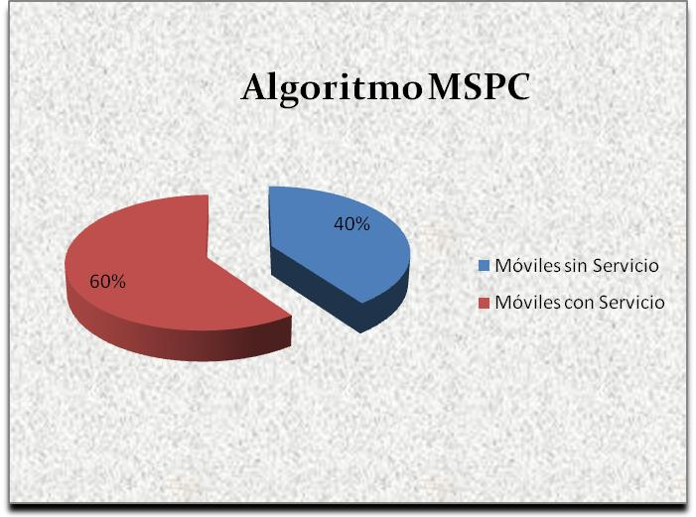

Slide 28
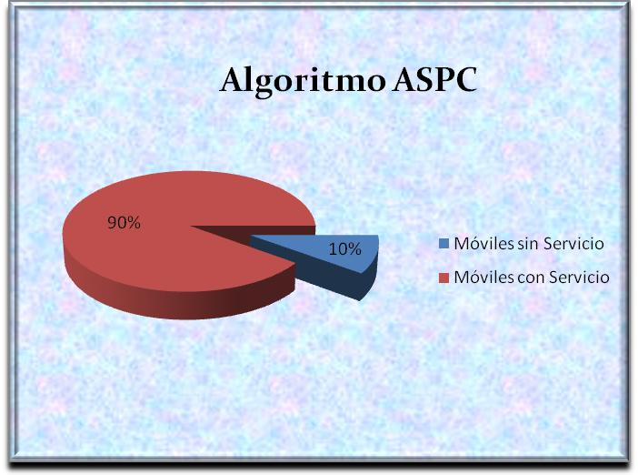

Slide 29
Conclusiones
El algoritmo ASPC mostró mejores resultados que el algoritmo MSPC, ya que se obtenía un menor corte en el servicio a los usuarios.
Es necesario tratar de siempre utilizar la mínima potencia requerida para transmitir la señal mientras se pueda garantizar la QoS para el usuario.
Las estrategias de administración de recursos de radio presentadas nos permiten solucionar los problemas del efecto near-far y congestionamiento tomando en cuenta parámetros que monitoreen continuamente el estado de la red.

Slide 30
Recomendaciones
Para obtener una gráfica estable en 10% en el algoritmo ASPC se recomienda usar un valor de aproximadamente 0.2 para el factor de decremento.
En la práctica en la administración de recursos de radio se deberían usar simuladores especializados en redes UMTS como Opnet o Xcal.

